Slide 1
правописание слов с сочетаниями жи и ши
Выполнила: Кеняйкина Ирина Васильевна, учитель нач. классов МОУ «Лицей №7», г. о. Саранск

Slide 2
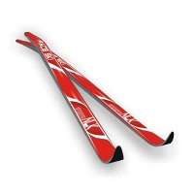

Slide 3
[ л ] [ ы ] [ ж ] [ ы ]

Slide 4
Запомни!
ЖИ, ШИ
с буквой и пиши.

Slide 5
Л Ы Ж И

Slide 6
Правописание слов с сочетаниями ЖИ, ШИ.

Slide 7
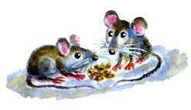

Slide 8
М ы ш и ,

Slide 9
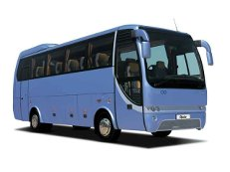

Slide 10
м а ш и н а ,

Slide 12
л у ж и ,

Slide 13
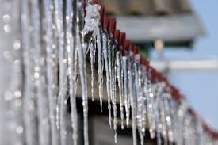

Slide 14
л ы ж и ,

Slide 16
с н е ж и н к а

Slide 17
Запомни!
ЖИ, ШИ
с буквой и пиши.

